Slide 1


محاكاة السحابة لـ NajmTech (CloudSim)
مشروع محاكاة البنية التحتية السحابية
أمmar يحيى محمد أيكان 202310101030
أيبان محمد 202310101032
تحت إشراف: ط. الأنواد فوز

Slide 2





مقدمة المشروع
محاكاة بيئة سحابية لشركة NajmTech Solutions باستخدام CloudSim
تحليل أداء تنفيذ الأحمال (Cloudlets) على الموارد الافتراضية (VMs)
قياس التكلفة التشغيلية وفق نموذج تسعير محدد
حفظ المخرجات بصيغة CSV للتحليل والمقارنة ورسم النتائج

Slide 3
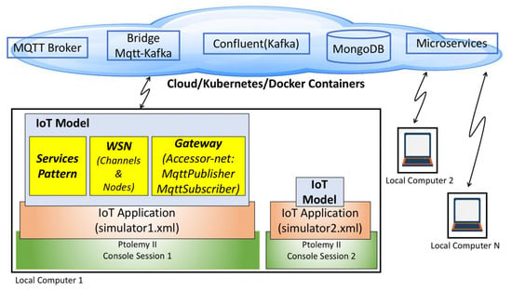



نبذة عن الشركة
شركة قطرية/خليجية متخصصة في توريد الأجهزة الذكية
تقديم حلول استضافة وتكامل سحابي لربط الأجهزة مع منصات سحابية
تمكين الشركات من نشر أجهزة ذكية في الفروع والمستودعات
ربط الأجهزة بمنصات سحابية لتحليل البيانات في الزمن الحقيقي

Slide 4
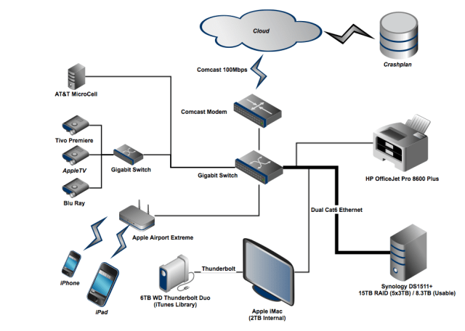




طوبولوجيا الشبكة
شبكة مكونة من 5 عقد و 8 روابط وفق ملف Topology.brite
العقد: مركز بيانات رئيسي، مركز بيانات احتياطي، راوتر، سويتش، وسيط
تأخير الشبكة بين 0.7-3.5 مللي ثانية
عرض النطاق الترددي بين 30-50 Mbps لزيادة الاعتمادية

Slide 5
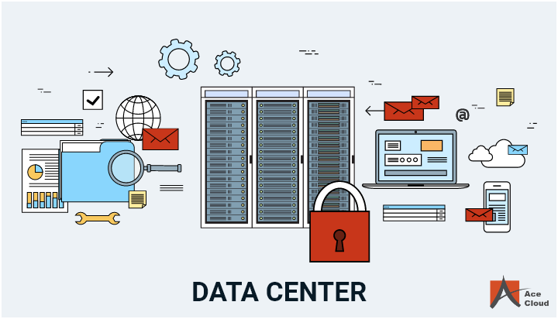



مكونات بيئة المحاكاة
مركز بيانات واحد (NajmTech_PrimaryDC) في الرياض
4 Hosts بمواصفات مختلفة (PEs: 4-10, MIPS: 1200-3000)
3 فئات من الأجهزة الافتراضية (VMs): EdgeNano, EdgePro, EdgeUltra
20 Cloudlet (6 خفيفة، 7 متوسطة، 7 ثقيلة) لتمثيل الأحمال

Slide 6
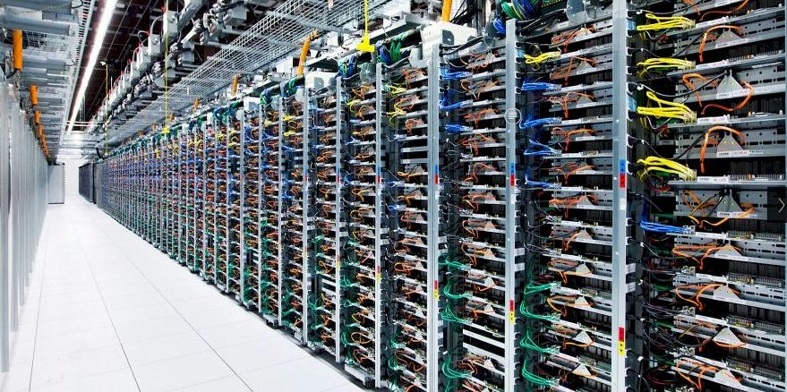

إعداد مركز البيانات
المنطقة الزمنية: +3
نموذج التكاليف:
0.12$
تكلفة الثانية:
0.000025$/MB
تكلفة الذاكرة:
0.0000015$/MB
تكلفة التخزين:
0.00006$/Mbps
تكلفة النطاق الترددي:
إجمالي موارد الـ Hosts: 56GB RAM، 4.5TB Storage، 52Gbps BW

Slide 7
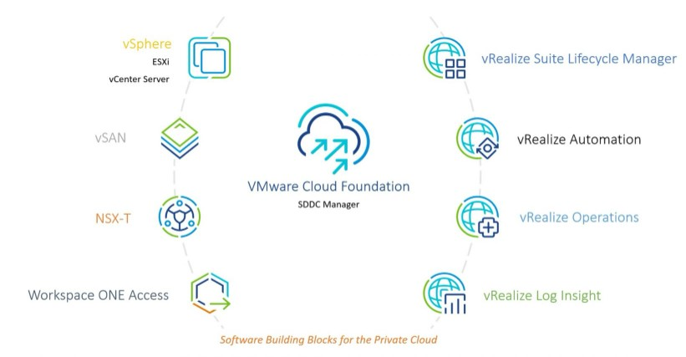








موارد الأجهزة الافتراضية
EdgeNano
1.5 Gbps BW
8 GB Storage
1 GB RAM
600 MIPS
EdgePro
2.5 Gbps BW
16 GB Storage
2 GB RAM
1400 MIPS
EdgeUltra
4.5 Gbps BW
32 GB Storage
4 GB RAM
2600 MIPS
3 VMs لكل فئة (إجمالي 9 VMs) مع ترتيب FirstFit (الأخف أولاً)

Slide 8




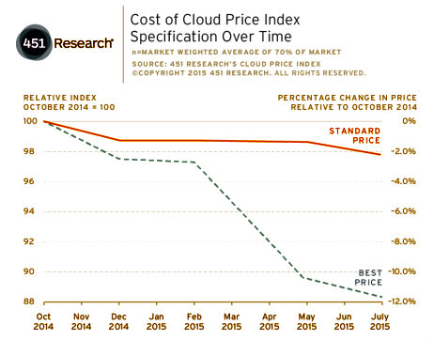



الأحمال (Cloudlets)
مهام خفيفة (Light)
1 PE
12,000-16,800 MI
6 مهام
الاستخدام: قراءات حساسات، طلبات بسيطة
مهام متوسطة (Medium)
2 PEs
26,000-35,600 MI
7 مهام
الاستخدام: تحليلات آنية، REST APIs
مهام ثقيلة (Heavy)
4 PEs
52,000-65,200 MI
7 مهام
الاستخدام: تقارير، Batch Analytics
إجمالي 20 Cloudlet تم إنشاؤها في المحاكاة

Slide 9


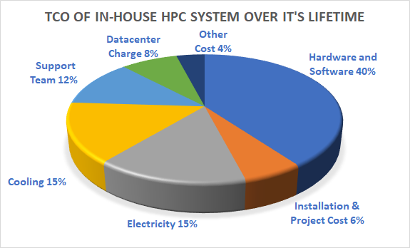

نموذج حساب التكاليف
تكلفة المعالجة
ExecutionTime × CostPerSecond
تكلفة الذاكرة
ExecutionTime × MemoryUsage × CostPerMemory
تكلفة التخزين
ExecutionTime × StorageUsage × CostPerStorage
تكلفة النطاق الترددي
ExecutionTime × BandwidthUsage × CostPerBandwidth
TotalCost = ProcessingCost + MemoryCost + StorageCost + BandwidthCost

Slide 10
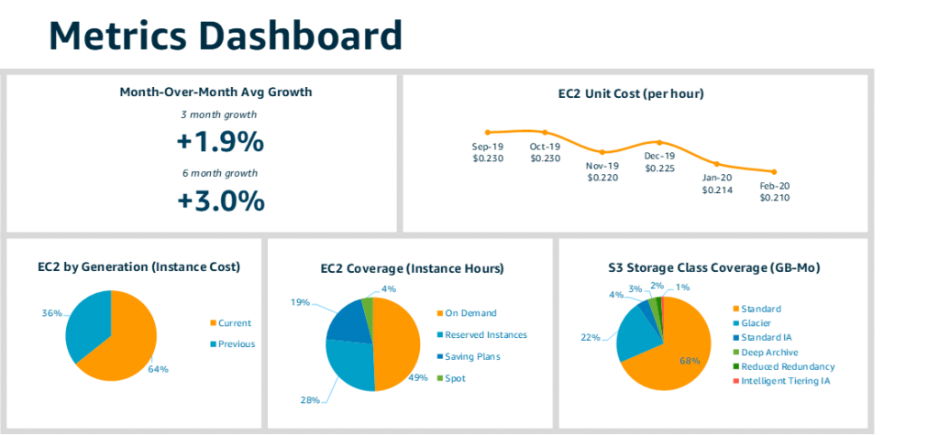






تحسين الأداء
جدولة الـ VMs
WorstFit
BestFit
FirstFit
المطبق في المشروع: FirstFit عبر ترتيب VMs تصاعديًا (الأخف أولًا)
جدولة الـ Cloudlets
SpaceShared
TimeShared
المطبق في المشروع: CloudletSchedulerTimeShared
مناسب لبيئة IoT (مهام كثيرة وخفيفة/متوسطة) لأنه يحسن التزامن والاستجابة

Slide 11

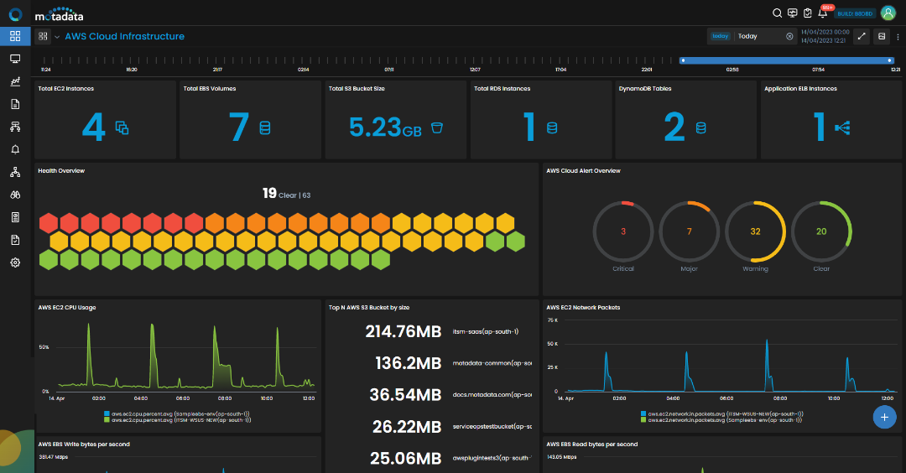





النتائج والتحليل
حالة التنفيذ
جميع المهام انتهت بالحالة SUCCESS
اختلافات الأداء
اختلافات في ExecutionTime و Cost حسب VM/Host المستخدمين
مؤشرات الأداء المقاسة
CPU Utilization
Waiting Time
Execution Time
عينة من النتائج

Slide 12

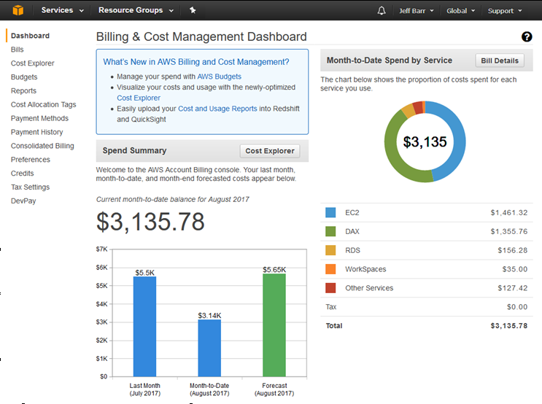



الخلاصة والتوصيات
تحويل المشروع
تحويل المشروع من بيئة "تكنو سيرفر" إلى NajmTech Solutions مع تغيير شامل في المواصفات
تغييرات رئيسية
تغيير شامل في مواصفات Hosts و VMs و Cloudlets وطوبولوجيا الشبكة ونموذج التكاليف
السيناريو الأوفر والتوصيات
اختيار VM "مناسبة للحمل" بدون مبالغة بالموارد
الحفاظ على نفس مخرجات المتطلبات (Console + CSV)

